Slide 1
Проект PyGame Морской бой 2.0
Швырев Андрей

Slide 2
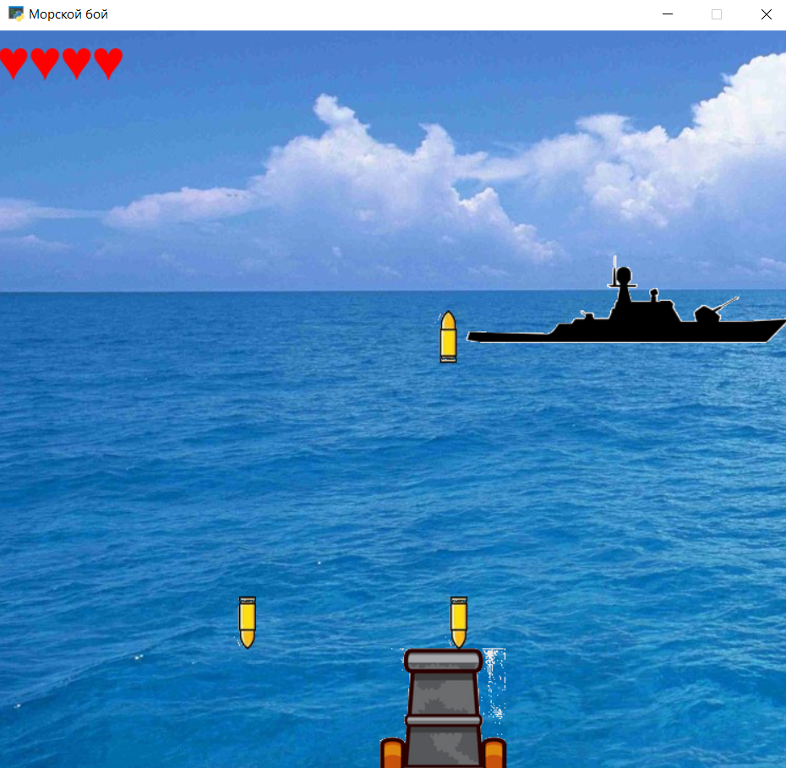
Идея
Всем давно известна игра Морской бой.
Я подумав, решил, что с помощью новых технологий можно в обычный игру добавить новую функцию, а именно - сражение!
Было решено, что интересно будет посмотреть на смесь обычных правил, и моего нововведения.

Slide 3
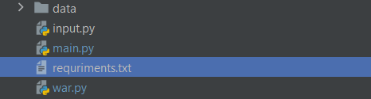
Немного о структуре
3 главных файла:
Main.py - в нем реализовано поле, и основные логические функции.
War.py - именно он отвечает за перестрелки
Input.py - в нем реализованы разные виды ввода - вывода
Папка data - в ней собраны все доп ресурсы(картинки, музыка, сохранения)

Slide 4
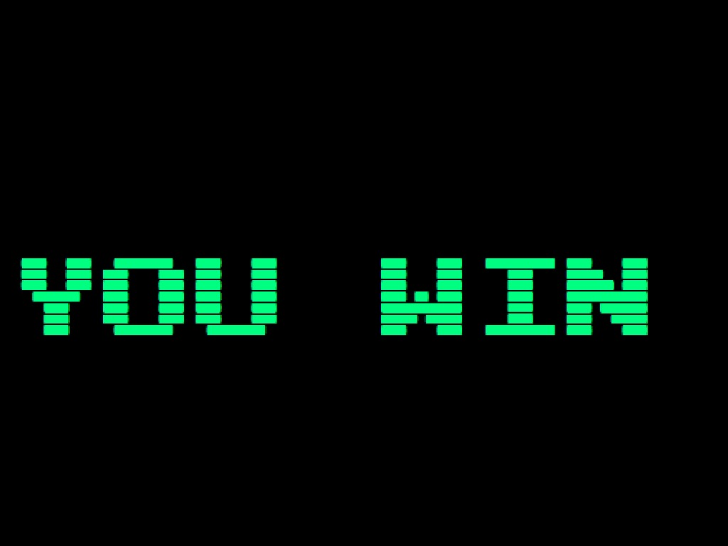
+ Моего проекта
По - моему получилось действительно интересно и необычно
Мне удалось обновить старую и всем известную игру
Существуют разные уровни сложности
Игрок может как создавать собственные уровни, так и использовать стандартные

Slide 5
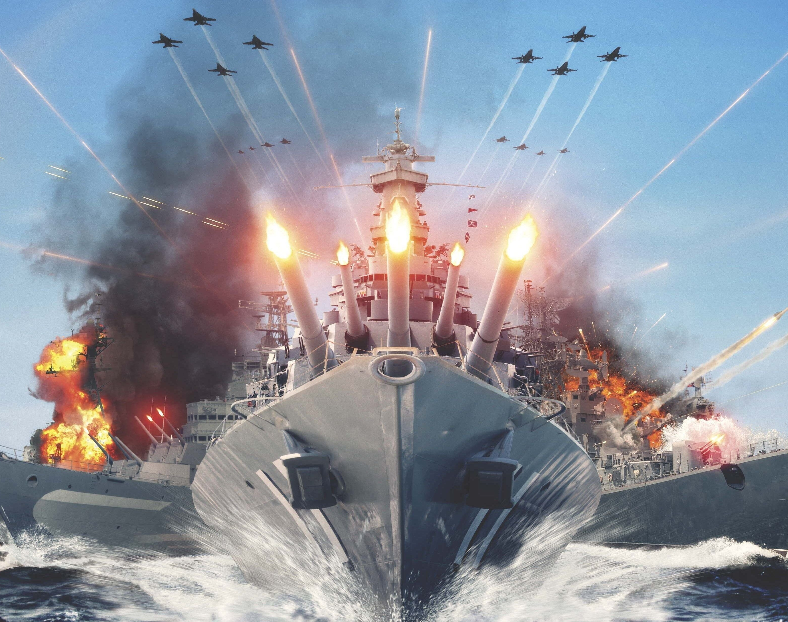
Что бы хотелось доработать.
Написать автогенерацию уровней
Картинки, используемые в спрайтах, как и музыковое сопровождение, не всегда идеальны.
Есть ощущение недоработки с точки зрения красоты
Я не могу пройти свою же игру на последнем уровне сложности..
Возможно, имеет смысл добавить различные виды снарядов, орудий, кораблей.
Возможность режима 2 x 2

